Slide 1
第三节 幂 级 数
power series
函数项级数的概念
幂级数及其收敛性
幂级数的运算
小结 思考题 作业
第十一章 无穷级数

Slide 2

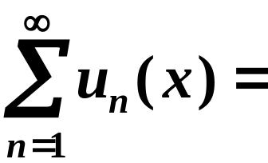
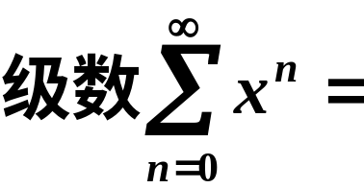
幂 级 数
一、函数项级数的概念
1.定义
定义1
为定义在(a, b)内
则
的函数序列,
称为定义在(a, b)内的
函数项级数.
如

Slide 3
幂 级 数
2.收敛点与收敛域
定义2
若数项级数
收敛
(或发散)
则称x₀为函数项级数
的收敛点
(或发散点).
函数项级数
所有收敛点
(或发散点)
称为其收敛域
(或发
散域).

Slide 4
幂 级 数
3.和函数
定义3
为函数项级数
的前n项和序列,
若极限
存在,
则s(x)称为函数项级数
和函数.
如,
等比级数
它的收敛域为
发散域为
在收敛域内和函数是
即有

Slide 5

幂 级 数
?
定义域
s(x) 的定义域就是
级数的收敛域.
一般考虑函数
它的定义域是
函数项级数的部分和
但只有在
它才是
余项
的和函数.
显然
(x在收敛域上)
注
函数项级数在某点x的收敛问题,实质上是
数项级数
的收敛问题.

Slide 6
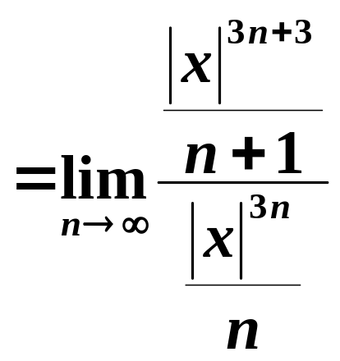
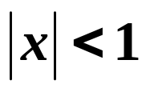
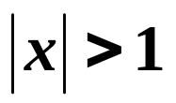
幂 级 数
例
求函数项级数的
收敛域.
解
由比值(达朗贝尔)判别法
(1) 当 时,
原级数
绝对收敛;
(2) 当 时,
原级数
发散.

Slide 7


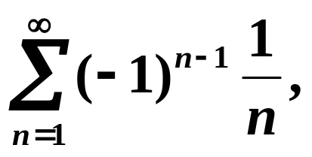
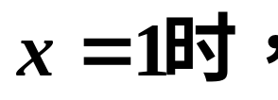
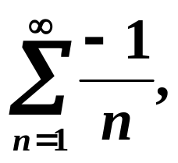
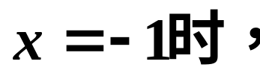
幂 级 数
(3)
级数为
条件收敛
级数为
发散
总之,所讨论的级数的收敛域为区间
把函数项级数中的变量x视为参数,
通过常数
项级数的敛散性判别法,
来判定函数项级数对哪
些 x 值收敛,
哪些 x 值发散,
这是确定函数项级数
收敛域的基本方法.

Slide 8
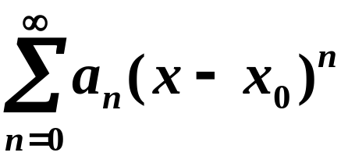


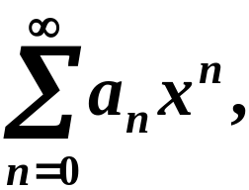


幂 级 数
二、幂级数及其收敛性
1.定义
定义
如下形式的函数项级数
称为
的幂级数.
称为
的幂级数.

Slide 9
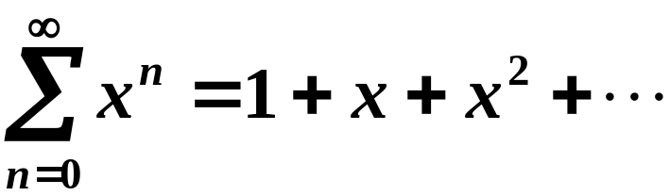

幂 级 数
2.收敛半径和收敛域
回忆
级数
收敛;
发散;
收敛域
发散域

Slide 10
幂 级 数
阿贝尔 (Abel)(挪威) 1802–1829
定理1
(阿贝尔(Abel)定理)
如果级数
收敛,
则它在满足不等式
的一切x处
绝对收敛;
如果级数
发散,
则它在满足
不等式
的一切x处
发散.
证
从而数列
有界,
即有常数 M > 0,
使得

Slide 11
幂 级 数
(反证)假设有一点x₁适合
使级数收敛,
由(1)结论,
则级数
时应收敛,
这与定理所设矛盾.

Slide 12

幂 级 数
几何说明
收敛区域
发散区域
发散区域
推论
如果幂级数
不是仅在x = 0一点收敛,
也不是在整个数轴上都收敛,
则必有一个完全确
定的正数R存在,它具有下列性质:
幂级数
绝对收敛;
幂级数
发散.
幂级数
可能收敛也可能发散.

Slide 13



幂 级 数
定义
正数R称为幂级数的
收敛半径.
幂级数的收敛域的开区间称为幂级数的
收敛区间.
而一般幂级数的收敛域可能为下列区间之一：
规定
(1)幂级数只在x = 0处收敛,
无收敛区间，收敛域为
(2)幂级数对一切 x 都收敛,
收敛区间
问:
如何求幂级数的收敛半径?

Slide 14
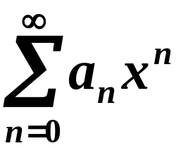



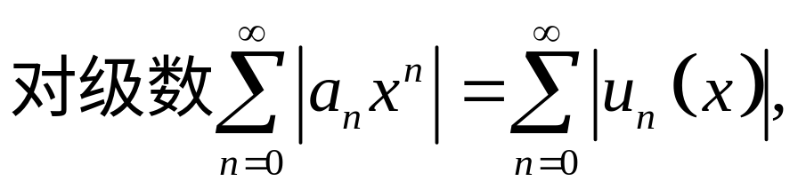
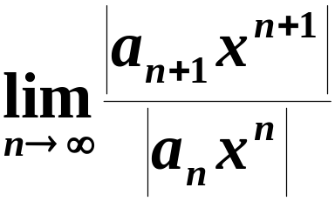
幂 级 数
定理2
如果幂级数
的所有系数
设
证
由比值审敛法,

Slide 15
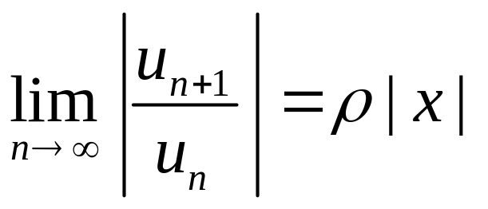
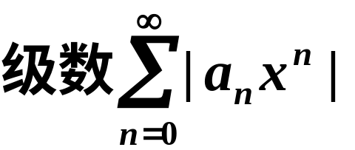


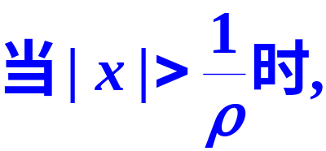
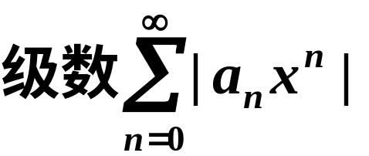
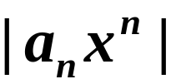

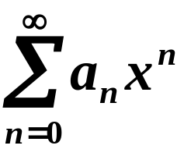
幂 级 数
比值审敛法
收敛,
从而级数
绝对收敛.
发散,
并且从某个n开始
从而级数
发散.
收敛半径

Slide 16



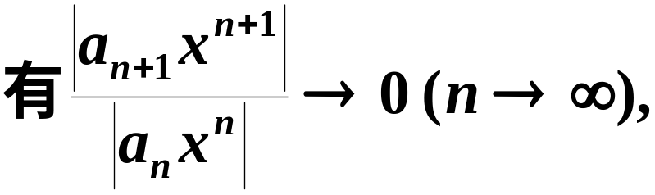
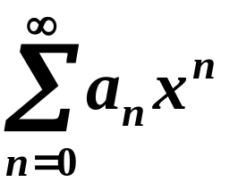


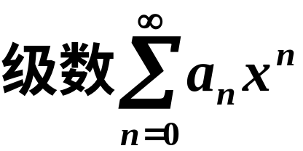
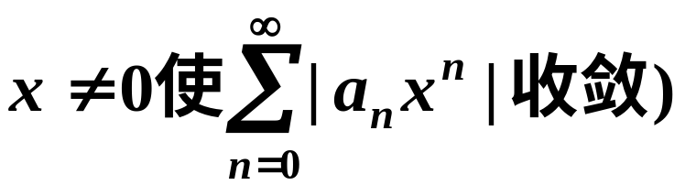

幂 级 数
收敛,
从而级数
绝对收敛.
收敛半径
必发散.
(否则由定理1知将有点
收敛半径
定理证毕.

Slide 17
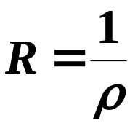
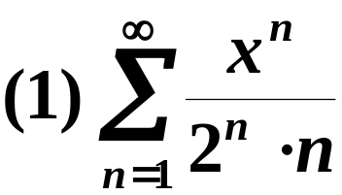
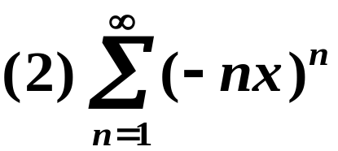
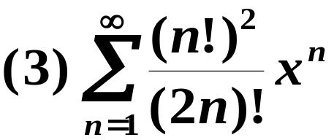
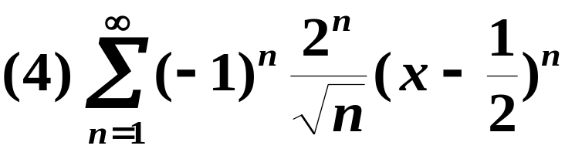
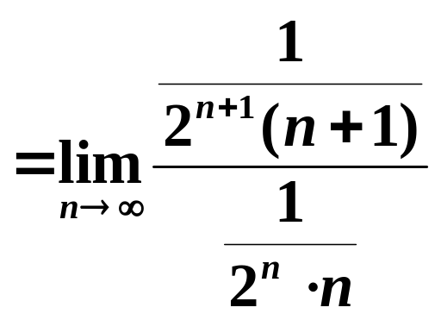
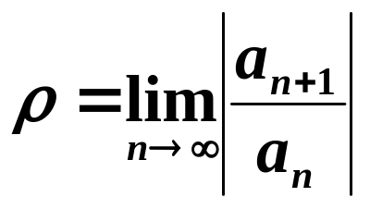

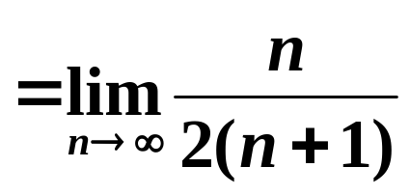
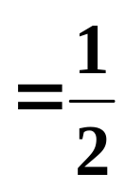
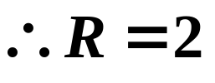
幂 级 数
例 求下列幂级数的收敛半径与收敛域:
解

Slide 18
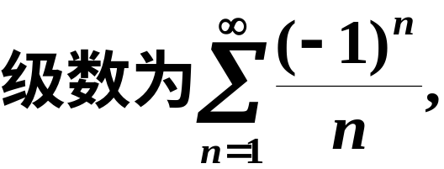


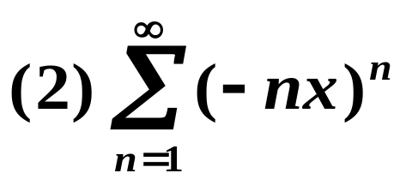
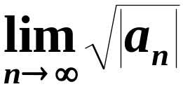
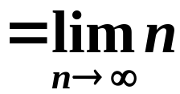




幂 级 数
是收敛的交错级数.
是调和级数,发散.
故收敛域为
解

Slide 19

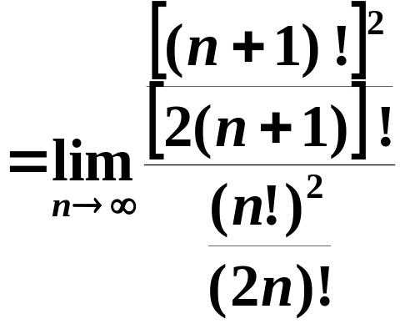
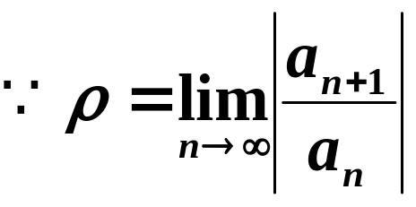
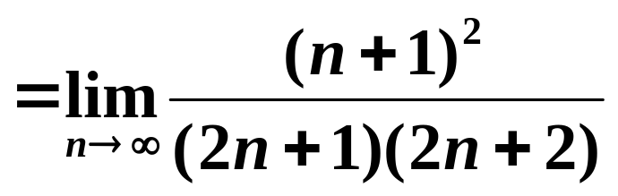
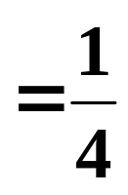

幂 级 数
解

Slide 20
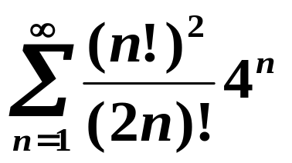
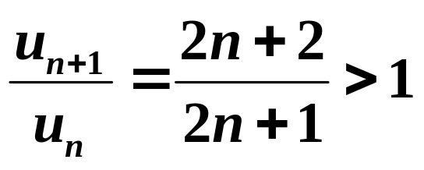
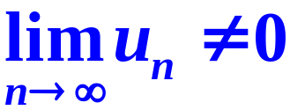


幂 级 数
当 x = 4 时,
级数为正项级数
因为
所以,
故级数 发散.
对应的常数项级数也发散.
故收敛域为

Slide 21
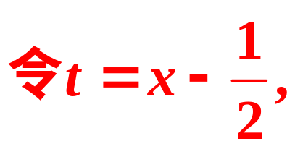
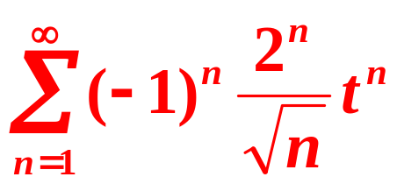
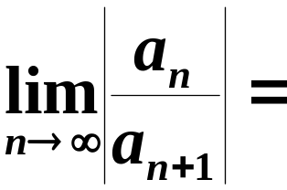


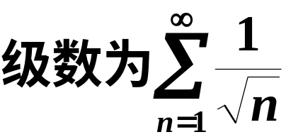



幂 级 数
解
即
收敛
即
收敛
发散
收敛
故收敛域为
(0,1].
?
还有别的方法吗

Slide 22







幂 级 数
例 求函数项级数 的收敛区间.
解
去掉第一项,
是缺偶次幂的幂级数.
比值审敛法
所以,
去掉第一项,级数处处收敛.
因为第一项lnx的
定义域为
所以,原级数的收敛区间是

Slide 23














幂 级 数
2002年研究生考题,选择(3分)
例
设幂级数
的收敛半径分别为
则幂级数
的收敛半径为( )
分析
注：选择填空题可以加强条件做！

Slide 24








幂 级 数
练习
讨论幂级数 的收敛域.
解
不满足定理2的条件.
此级数是缺项的幂级数,
作变换,
令
级数变为
因为
当 y = 3时,
级数为
由于
所以此级数发散.

Slide 25




幂 级 数
故 y(≥0)的幂级数收敛域是
因此,原幂级数收敛域是
即为:
收敛半径

Slide 26















幂 级 数
思考
确定函数项级数 的收敛域.
解
当n充分大时,有
对任意固定的x,
即
用比较审敛法的极限形式:
而级数 是p = x的p – 级数,
所以,
收敛.
发散.
故级数的收敛域为

Slide 27









幂 级 数
1988年研究生考题,计算,5分
练习
解

Slide 28








幂 级 数
处处收敛.
收敛
发散

Slide 29






幂 级 数
三、幂级数的性质
1. 代数运算性质
的收敛半径各为R₁和R₂ ,
(1) 加减法
(其中

Slide 30




幂 级 数
(2) 乘法
(其中
(3) 除法
(相除后的收敛区间比原来两级数的收敛区间小得多)

Slide 31



幂 级 数
2.和函数的分析运算性质
则其
在端点收敛,
在端点单侧连续.
则
则其
可逐项积分.

Slide 32







幂 级 数
(收敛半径不变)
(3) 幂级数
的收敛半径为R (R > 0),
则其
并可
逐项求导任意次.
(收敛半径不变)

Slide 33




幂 级 数
例
解
(1)求收敛区间
容易求和函数的幂级数是几何级数,
分析
设法
用逐项求导或逐项积分的方法把通项变形.
发散
收敛
故级数的求收敛区间为

Slide 34
















幂 级 数
(2)求和函数s(x)
利用性质3,逐项求导
由牛–莱公式得

Slide 35





幂 级 数
例 求幂级数 的和函数.
解
(1)求收敛域
发散
收敛
故级数的收敛域

Slide 36








幂 级 数
(2)求和函数s(x)
即
设所求和函数为s(x),
有
逐项求导

Slide 37








幂 级 数
由牛 – 莱公式得:
因此,
当x = 0时,显然有
总之有

Slide 38





幂 级 数
1996年研究生考题,计算,7分
例
解

Slide 39











幂 级 数
逐项求导
积分
得

Slide 40








幂 级 数

Slide 41














幂 级 数
例
数项级数间接求和法
解
设和函数
(1)求收敛区间
收敛区间为
利用性质2,逐项积分
(2)求和函数s(x)

Slide 42


















幂 级 数
又设
则
利用性质2,逐项积分
即
(3)求函数s(x)在 的值

Slide 43










幂 级 数
练习
求 的收敛域与和函数.
提示
令
解
当 时,
收敛,
当 时,
收敛,
收敛域为

Slide 44











幂 级 数
设
(逐项求导即可得)
设
又设
(逐项求导即可得)
和函数为

Slide 45
幂 级 数
小结
求和函数的一般过程是:
首先找收敛半径,
再利用在收敛区间上幂级数和函数的性质可
逐项求导(积分),
最后
求得新的幂级数和函数;
再对和函数积分(求导),求出原级数的和函数.

Slide 46



幂 级 数
常用已知和函数的幂级数

Slide 47
幂 级 数
四、小结
函数项级数的概念
收敛点、收敛域、和函数
幂级数及其收敛性
收敛半径R
一般求三种类型幂级数的收敛半径,注意它们求法
幂级数的运算
代数、分析运算性质
掌握幂级数的和函数的规律

Slide 48
幂 级 数
思考题
是非题
都是幂级数.
非
幂级数的形式为
含有负幂项
的级数不是幂级数.

Slide 49
幂 级 数
作 业
习题11-3(215页)
1.(3) (5) (7) (8) 2.

